Slide 2
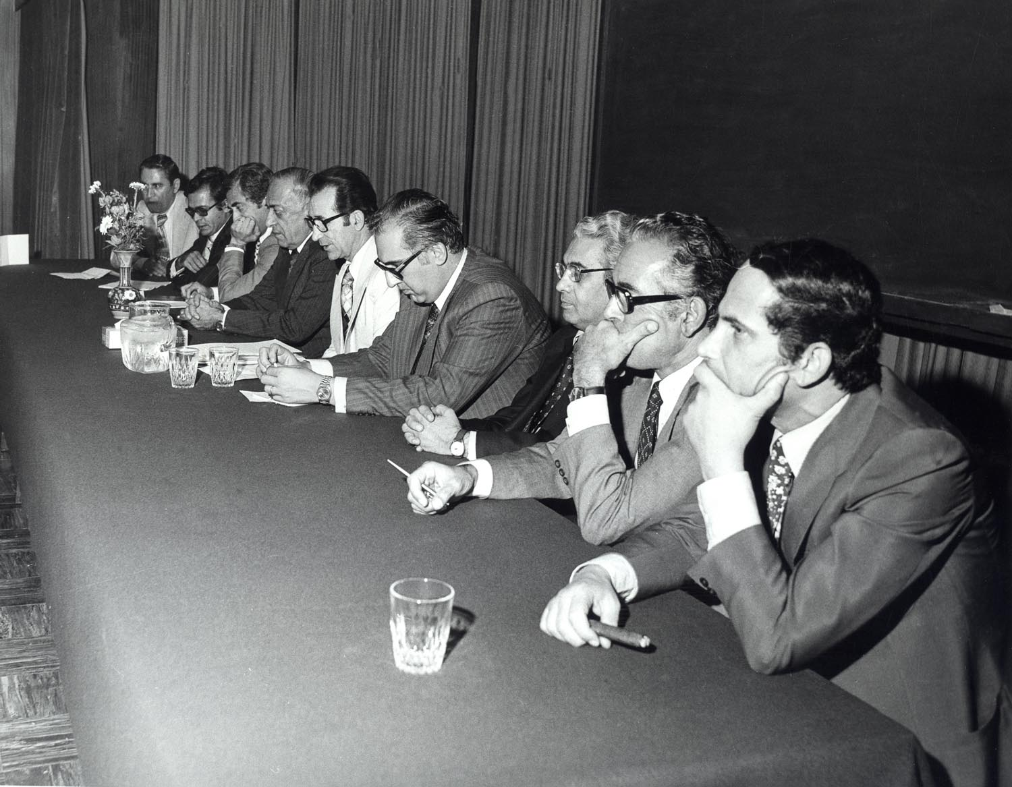
نخستین شورای عالی
انجمن حسابداران خبره ایران
دهه 1350

Slide 3
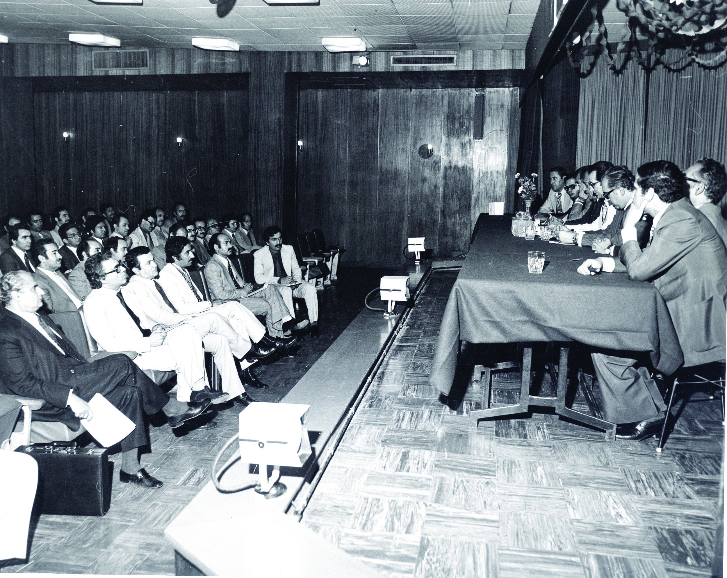
نمایی از نخستین مجامع عمومی
انجمن حسابداران خبره ایران
دهه 1350

Slide 4
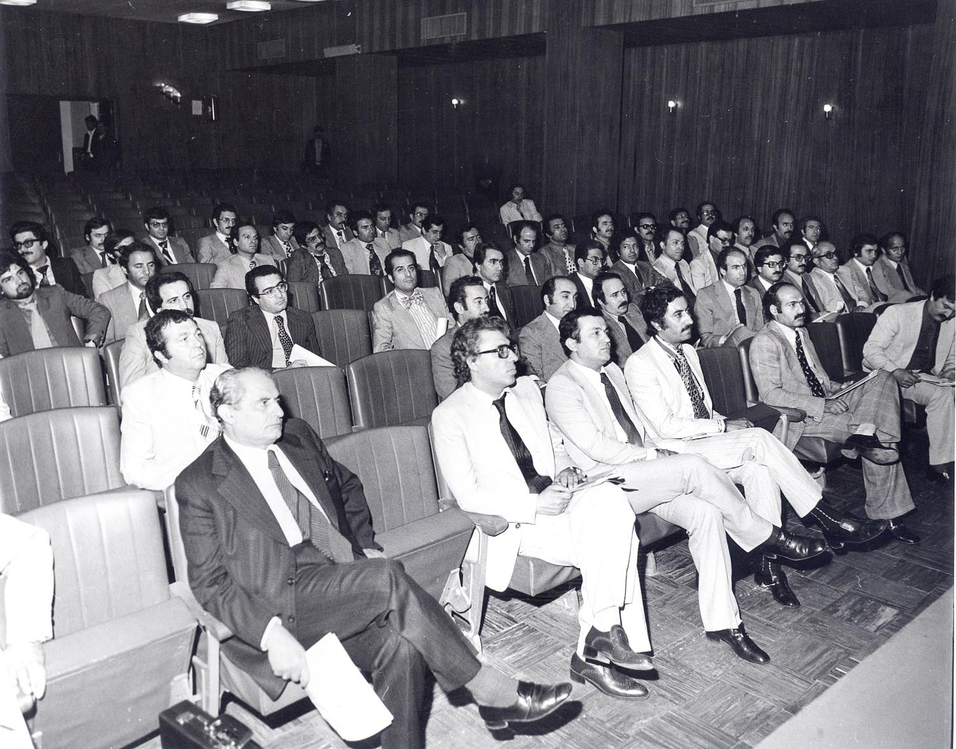
نمایی از نخستین مجامع عمومی
انجمن حسابداران خبره ایران
دهه 1350

Slide 5
سند راهبردی انجمن
برای دوره سه ساله منتهی به شهریور 1397
ارزش‎ها
توسعه و بالندگی حرفه حسابداری در ایران
رشد و توانمندی اعضاء
درستکاری و پایبندی اعضاء به اخلاق حرفه‎ای

Slide 6
سند راهبردی انجمن
برای دوره سه ساله منتهی به شهریور 1397
چشم‎انداز
بزرگ‎ترین و معتبرترین انجمن حرفه‎ای حسابداری در ایران به لحاظ شاخص‎های کمی و کیفی؛ و جزو سه انجمن حرفه‎ای حسابداری برتر در منطقه خاورمیانه.

Slide 7
سند راهبردی انجمن
برای دوره سه ساله منتهی به شهریور 1397
بیانیه ماموریت
انجمن حسابداران خبره ایران انجمنی حرفه‎ای، مستقل، غیر انتفاعی، و غیرسیاسی است که ماموریت‎های زیر را در ایران دنبال می‎کند:
رشد و بالندگی اعضاء به عنوان اصلی‎ترین سرمایه انجمن
کمک به اعتلای حرفه حسابداری از راه آموزش، پژوهش، و ارتقای دانش و مهارت فعالان حرفه
کمک به سازما نها و ارز ش‎آفرینی برای آنها از راه اعضاء
اعطای معتبرترین مدارک حرفه‎ای حسابداری در ایران

Slide 8
سند راهبردی انجمن
برای دوره سه ساله منتهی به شهریور 1397
اهداف کلان:
ارتقای حرفه حسابداری در ایران
ارز ش‎آفرینی برای سازما نها و بنگا ههای اقتصادی در بخش دولتی و خصوصی از راه اعضا
پشتیبانی از اعضا و کمک به بالندگی و افزایش توانمندی آنان
توسعه فعالیتها و شمار اعضا
بهبود مستمر کیفیت خدمات حرفه‎ای

Slide 9
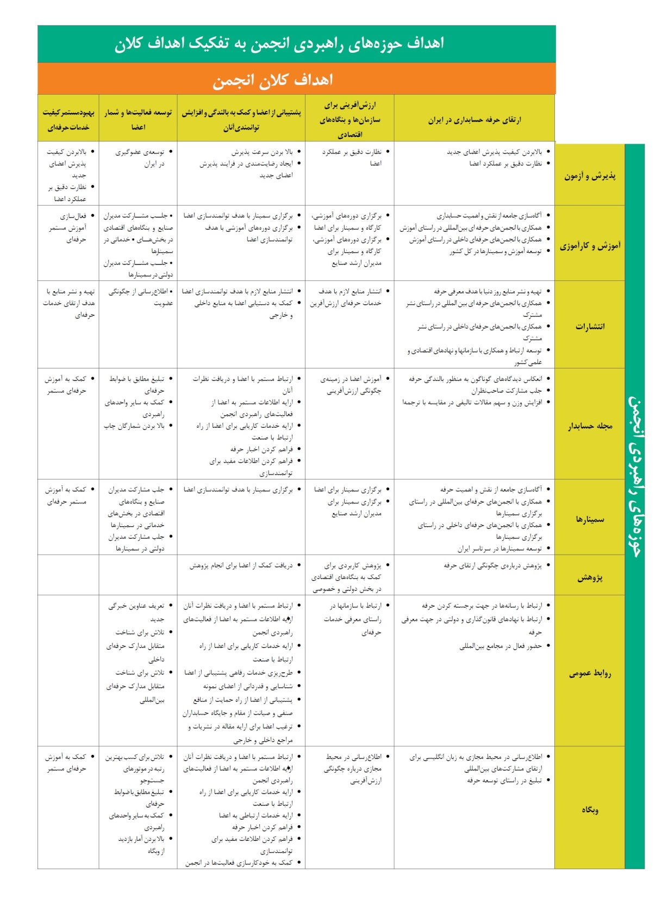
سند راهبردی انجمن
برای دوره سه ساله
منتهی به شهریور 1397
اهداف حوزه‎های راهبردی به تفکیک اهداف کلان

Slide 10
سند راهبردی انجمن
برای دوره سه ساله منتهی به شهریور 1397
تصویب «آیین‎نامه چگونگی تشکیل وظایف کارگروه‎ها»
و راه‎اندازی هفت کارگروه:
پذیرش و آزمون اعضاء
آموزش حرفه‎ای
پژوهش
همایش
انتشارات
روابط عمومی و امور بین‎الملل
مقررات و رهنمودها

Slide 11
عملکرد سال گذشته در یک نگاه:
تعداد اعضای انجمن: 8618 نفر (پذیرش 700 عضو جدید) - تعداد حسابداران مستقل: 601 نفر (پذیرش 20 حسابدار مستقل جدید)
آغاز پذیرش اعضای خبره در دو شاخه تخصصی: «حسابدار مدیریت خبره(CMA)» و «حسابدار مالی خبره(CFA)»
اصلاحات ساختاری بنیادی در منابع گروه انجمن (فروش ساختمان قبلی PACT، خرید آپارتمان انجمن، خرید ساختمان جدید PACT)
افتتاح شعبه اصفهان PACT در نخستین روز سال مالی مورد گزارش، 1 مهر 1395
دریافت گواهینامه سازمان اداری و استخدامی کشور برای برگزاری دوره‌های آموزشی مورد تایید دستگاه‌های دولتی و دریافت گواهینامه معتبر بین‌المللی شریک آموزشی انجمن حسابداران خبره انگلستان و ولز (ICAEW) توسط PACT
توسعه مجموعه وبگاه‎های گروه انجمن (انجمن – حسابدار – PACT)؛ و حضور فعال در شبکه‎های اجتماعی
راه‌اندازی انتشارات انجمن با هدف تولید منابع کاربردی غیردانشگاهی
برگزاری 38امین همایش: پیاده‌سازی IFRS در شبکه بانکی کشور، 23 آذر 1395، دانشکده مدیریت
برگزاری 39امین همایش: پیاده‌سازی IFRS در صنعت بیمه کشور، 8 شهریور 1396، دانشکده مدیریت
برگزاری جشن چهل‌سالگی مجله حسابدار همزمان با آیین گرامیداشت روز حسابدار، 23آذر 1395، دانشکده مدیریت
آیین ویژه معرفی نخستین گروه حسابداران مدیریت خبره همزمان با آیین گرامیداشت روز حسابدار، 26 آذر 1396، هتل استقلال
برگزاری مجموعه همایش‌های آشنایی با دوره‌های آمادگی برای شرکت در آزمون‌های عضویت در انجمن‌های حرفه‌ای بین‌المللی (ACCA-CIMA-ICAEW) توسط PACT در دانشگاه‌های تهران و شهرهای دیگر
انتشار 10شماره مجله حسابدار
حضور 939 14 دانشجو/کلاس در دوره‎های آموزشی PACT

Slide 13
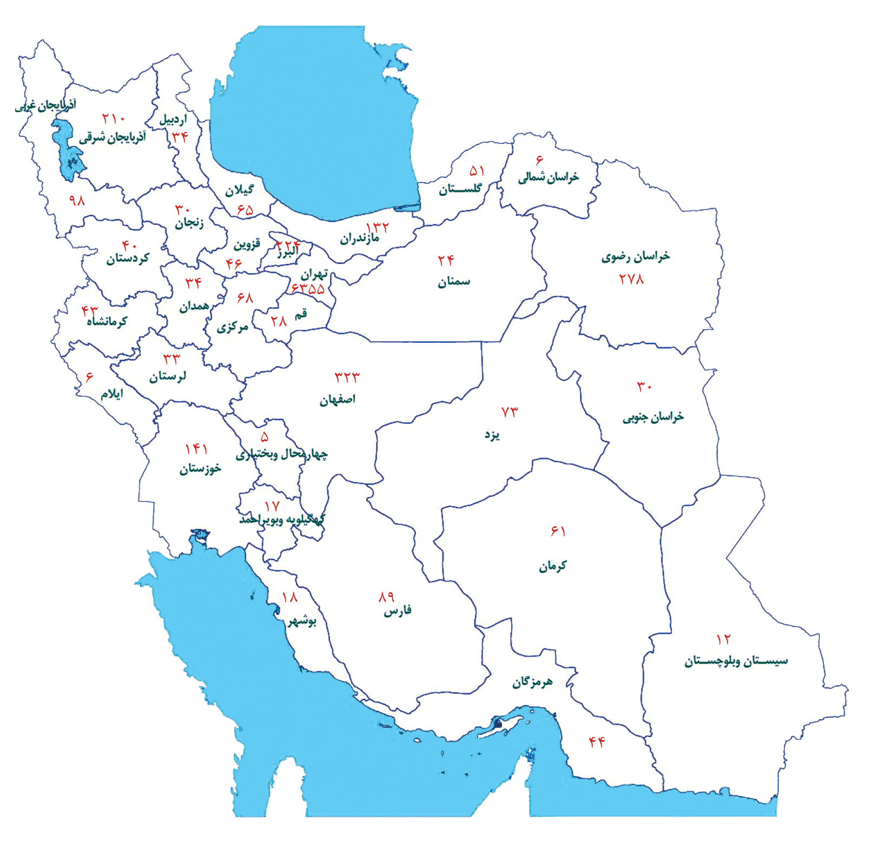
انجمنی به گستردگی ایران‎زمین
با
8618 عضو
از همه
استان‌های
ایران
استان‌های با
بیش از 200 عضو:
تهران (6335)
اصفهان (323)
خراسان رضوی
(278)
البرز (224)
آذربایجان شرقی
(210)

Slide 14
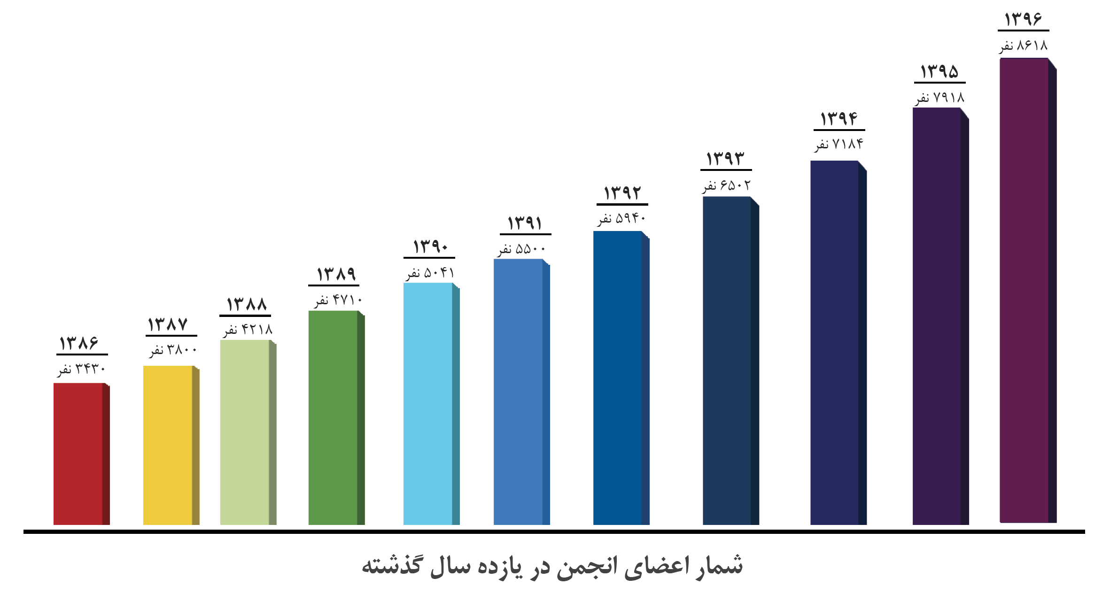
تعداد اعضای انجمن از سال 1388 تا کنون (طی هشت سال گذشته)بیش از دو برابر شده است

Slide 15
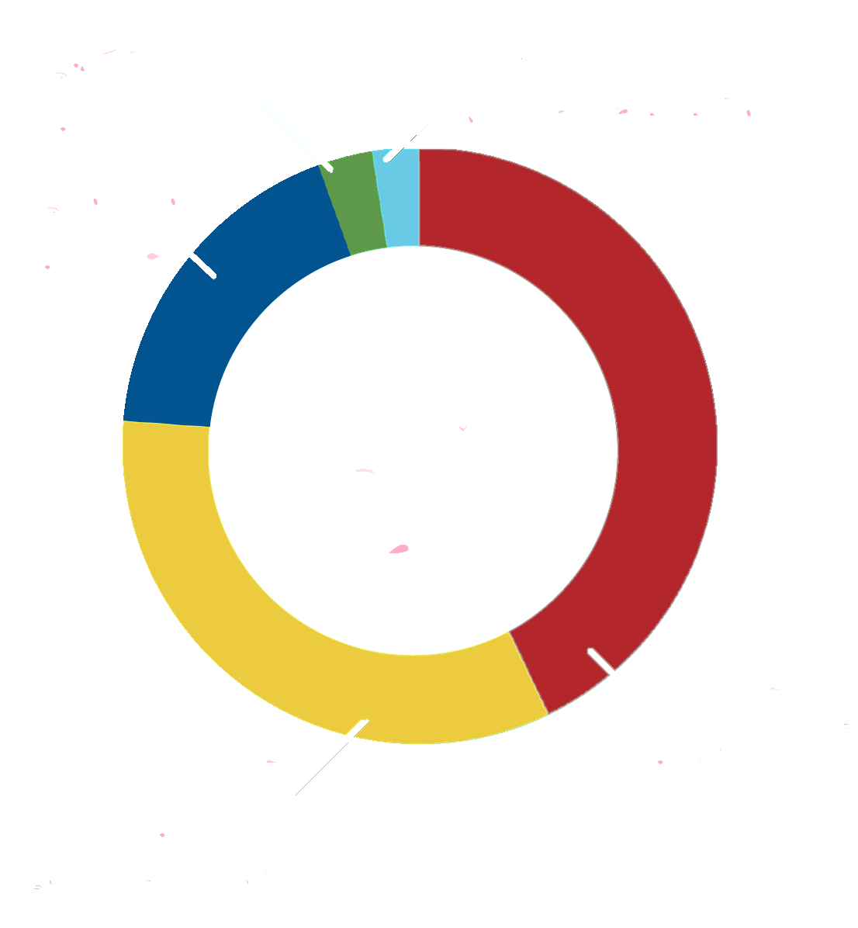
180 نفر

Slide 16
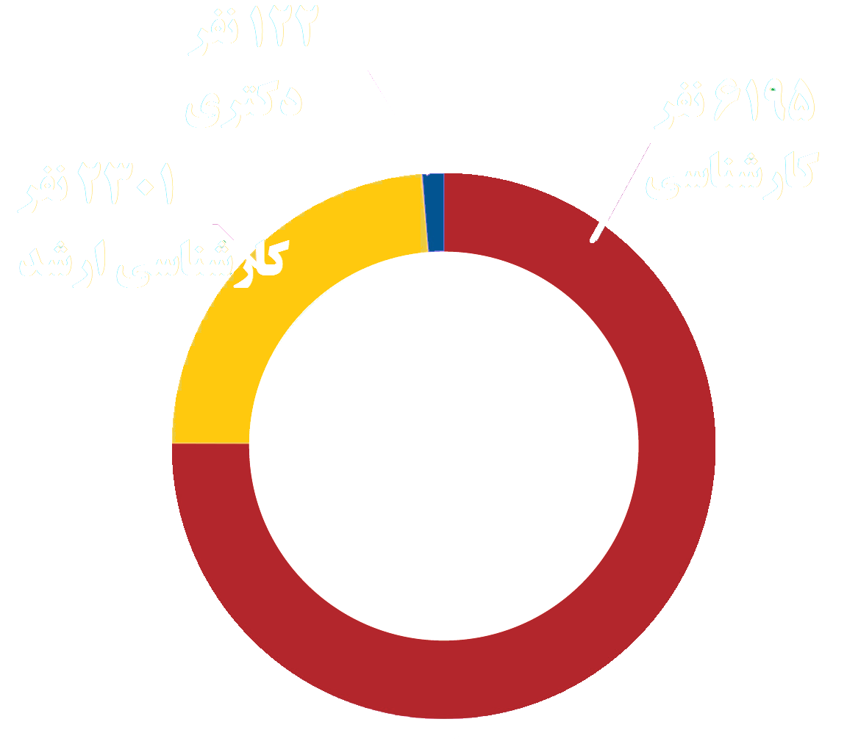
ترکیب
تحصیلات
اعضاء

Slide 17
955 زن
7663 مرد
11%
89%
ترکیب
جنسیتی
اعضاء

Slide 18
اهمّ اقدامات سال گذشته

Slide 19
فروش ساختمان
PACT
+
منابع داخلی گروه
+
تسهیلات بانکی
سپرده‌گذاری
منابع مازاد
خرید آپارتمان انجمن
خرید ساختمان جدیدPACT
اصلاحات ساختاری بنیادی در منابع گروه انجمن

Slide 20
آغاز پذیرش اعضای خبره در دو شاخه تخصصی:
«حسابدار مدیریت خبره (CMA)»
و «حسابدار مـالی خبره (CFA)»

Slide 21
گردهمایی‎های حرفه‎ای انجمن
در سال گذشته
38امین همایش انجمن: پیاده‌سازی IFRS در شبکه بانکی کشور
23 آذر 1395، دانشکده مدیریت (با همکاری بانک مرکزی)
39امین همایش انجمن: پیاده‌سازی IFRS در صنعت بیمه کشور
8 شهریور 1396، دانشکده مدیریت (با همکاری بیمه مرکزی)
جشن چهل‌سالگی مجله حسابدار همزمان با آیین گرامیداشت
روز حسابدار 23آذر 1395، دانشکده مدیریت
آیین ویژه معرفی نخستین گروه حسابداران مدیریت خبره
همزمان با آیین گرامیداشت روز حسابدار
26 آذر 1396، هتل استقلال

Slide 22
گردهمایی‎های حرفه‎ای PACT
در سال گذشته
برگزاری مجموعه همایش‌های آشنایی با دوره‌های آمادگی برای شرکت در آزمون‌های عضویت در انجمن‌های حرفه‌ای بین‌المللی (ACCA-CIMA-ICAEW) توسط PACT در دانشگاه‌های تهران و شهرهای دیگر

Slide 23
موضوعات محوری حسابدار
در سال گذشته (10 شماره):
IFRS
IFRS for SMEs
موانع رشد حرفه حسابرسی در ایران
پیامدهای تعدد صورتهای مالی بانکها
چالش‌های حسابرسی تامین اجتماعی
حسابداران و بحران زیست محیطی
حسابداران و شبکه‌های اجتماعی
...

Slide 24
کتاب‎های منتشر شده توسط انتشارات انجمن
طی سال گذشته

Slide 25
عملکرد سال گذشته

Slide 26
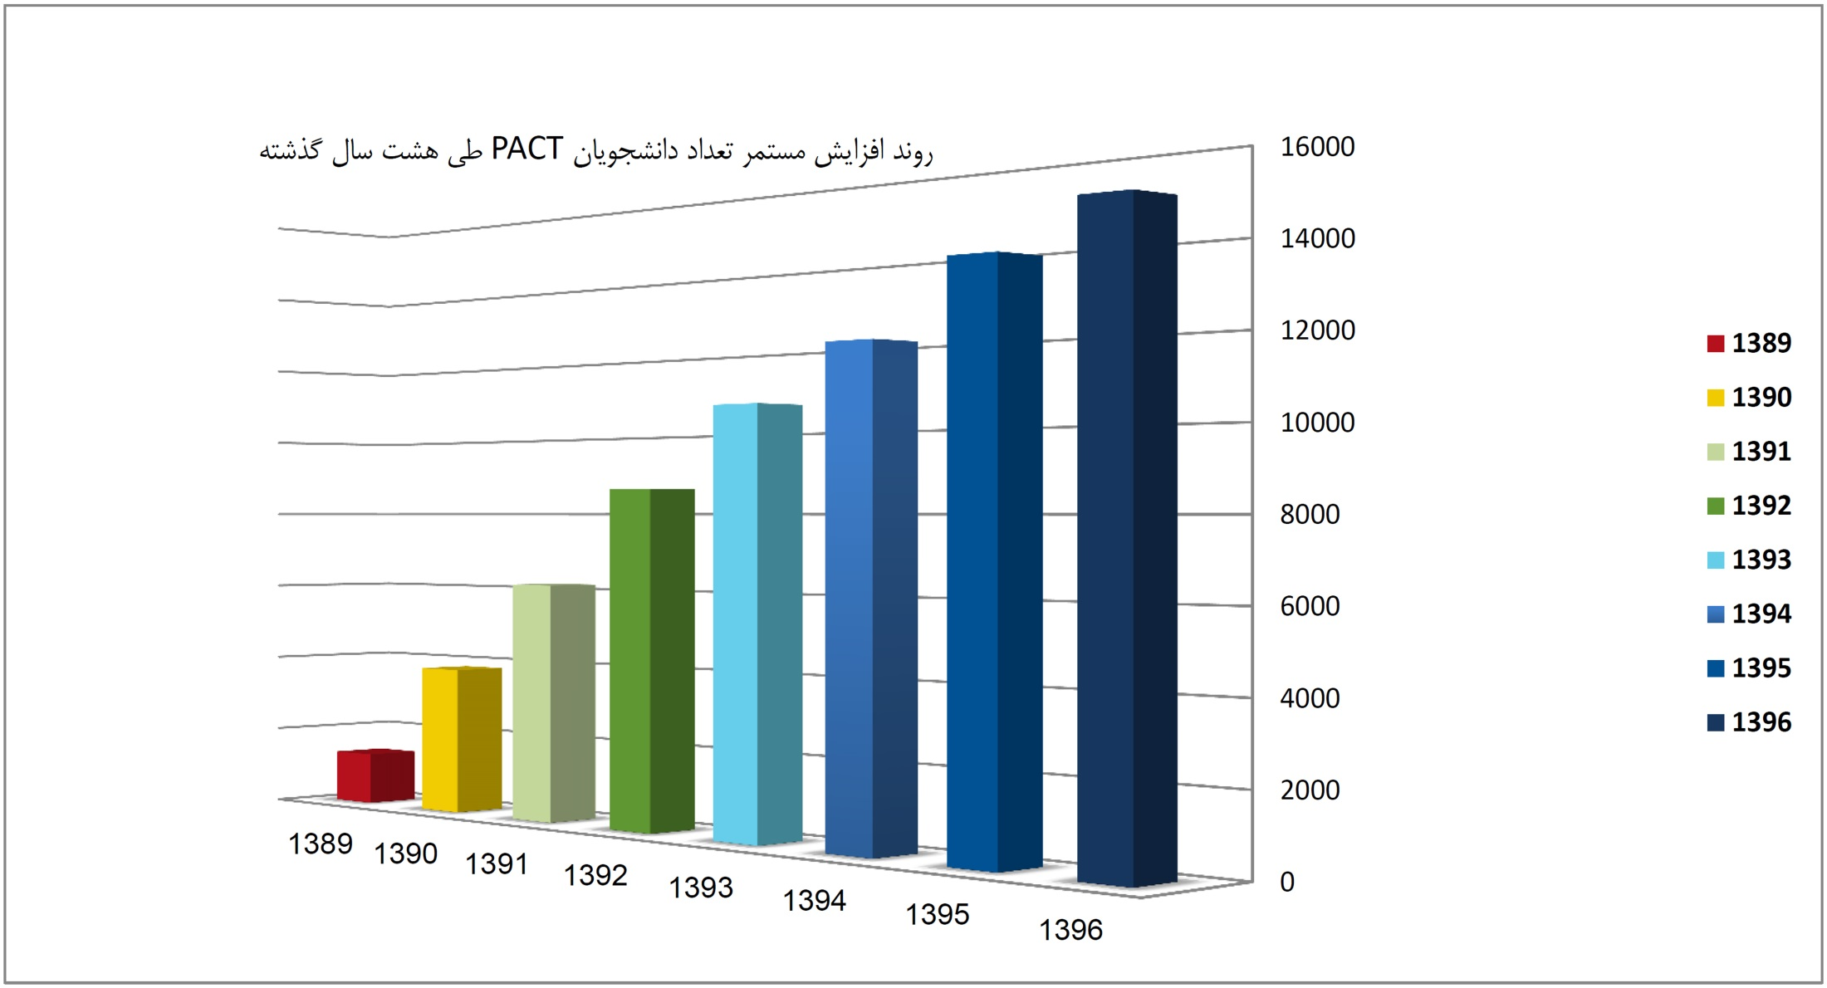
روند افزایش تعداد دانشجویانPACT طی هشت سال گذشته

Slide 27
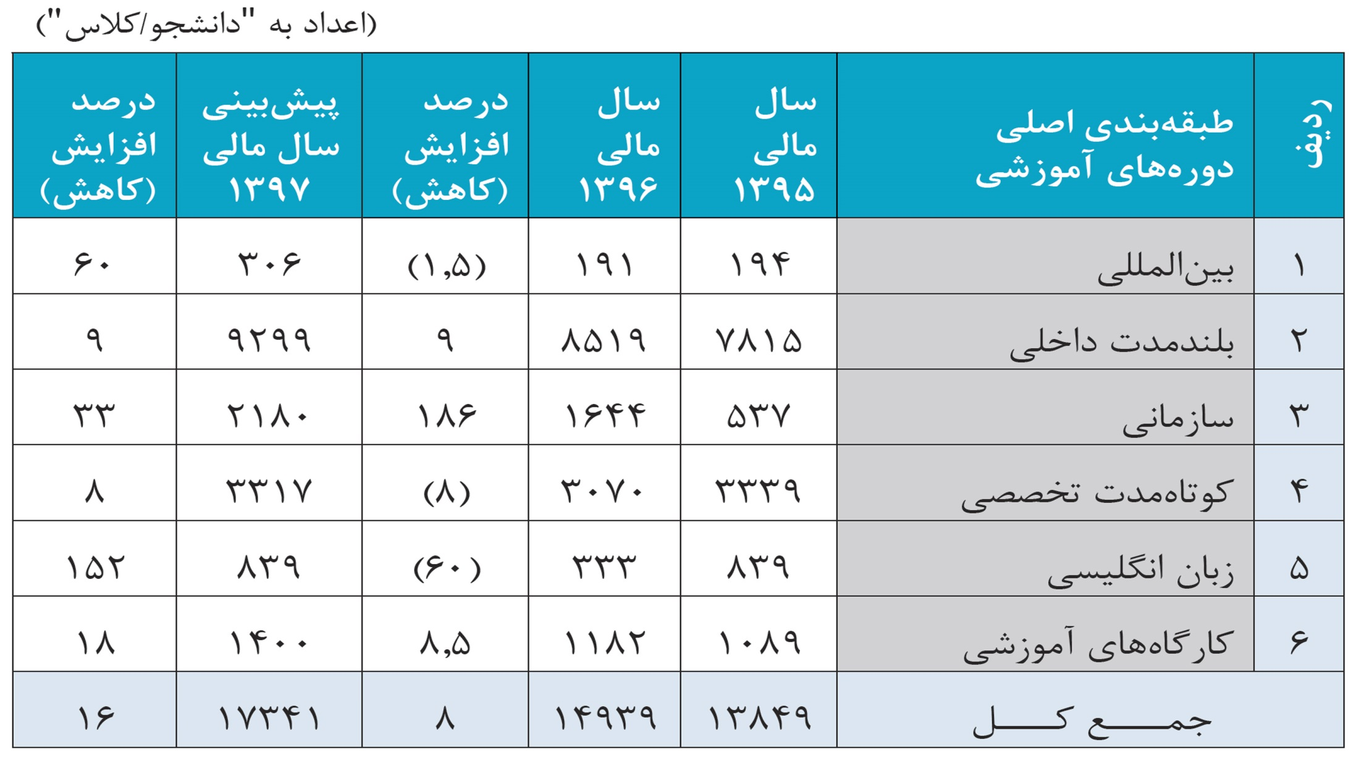
تعداد دانشجویان دوره‎های آموزشی مختلف PACT
طی سال مالی منتهی به 31 شهریور 1396

Slide 28
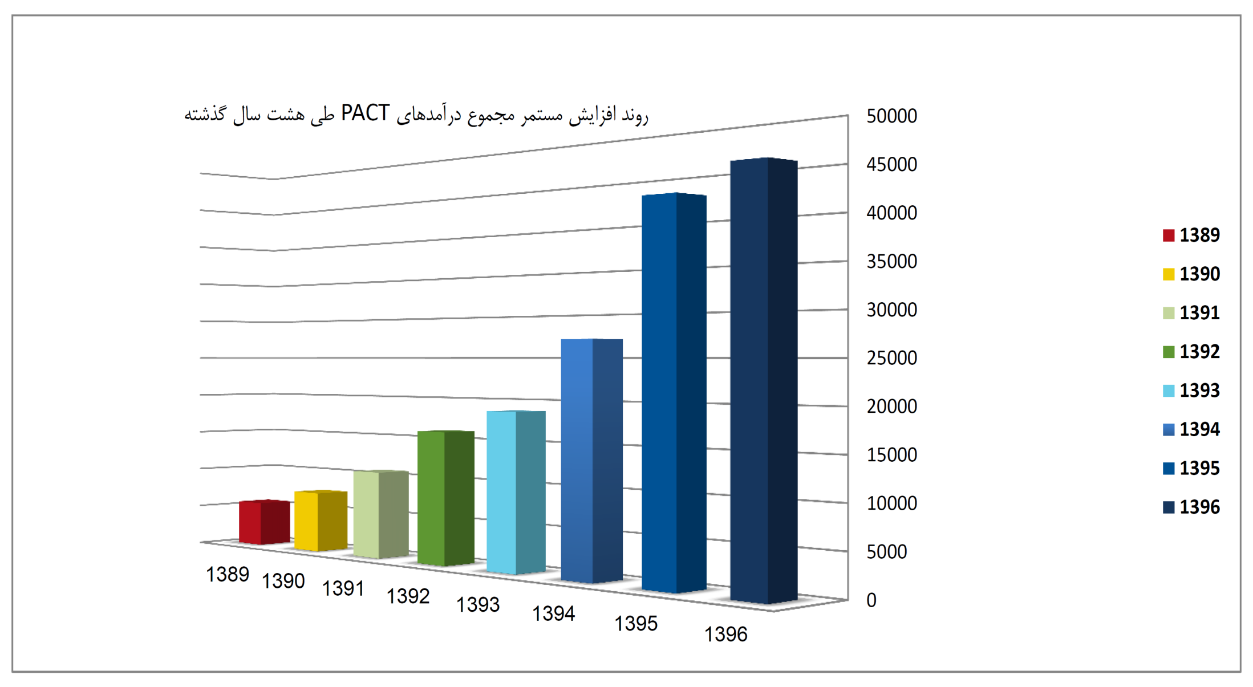
روند افزایش مجموع درآمدهای PACT طی هشت سال گذشته

Slide 29
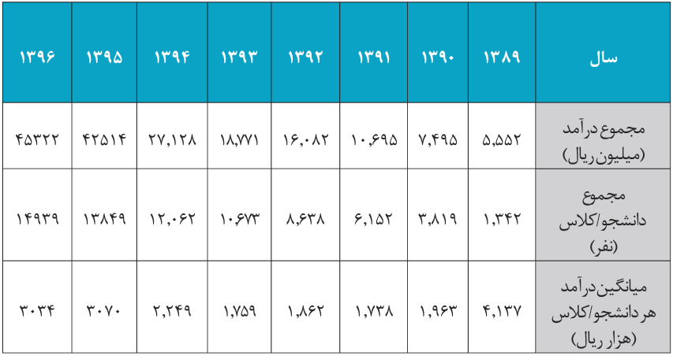
جزئیات افزایش مجموع درآمدهای PACT طی هشت سال گذشته

Slide 30
گزارش سـالانه 1396 – 1395
(سال مالی منتهی به 31 شهریور 1396)
شماری از کارگاه‎های یک روزه برگزارشده در PACT

Slide 31
گزارش سـالانه 1396 – 1395
(سال مالی منتهی به 31 شهریور 1396)
شماری از دوره‎های بلندمدت جدید برگزار‎شده در PACT

Slide 32
از توجه و شکیبایی شما
سپاسگزارم

